Slide 1

弧焊排烟除尘装置专业知识概览
Overview of professional knowledge of arc welding smoke exhaust and dust removal device
汇报人：尤小优
2025.08.19
Notes:
Generate By BIYOO ChatPPT.
HomePage：www.chat-ppt.com
AIGC 2025/8/19 17:54:42
[AI生成内容仅供参考，请注意甄别准确性]

Slide 2
目录
Content
01
弧焊排烟除尘装置介绍
02
工作原理解析
03
设备分类方法
04
选择设备的要点
05
设备的维护与保养
06
操作中的安全指南
Notes:
Generate By BIYOO ChatPPT.
HomePage：www.chat-ppt.com
AIGC 2025/8/19 17:54:42
[AI生成内容仅供参考，请注意甄别准确性]

Slide 3
01
弧焊排烟除尘装置介绍
Introduction to arc welding smoke exhaust and dust removal device
Notes:
Generate By BIYOO ChatPPT.
HomePage：www.chat-ppt.com
AIGC 2025/8/19 17:54:42
[AI生成内容仅供参考，请注意甄别准确性]

Slide 4
弧焊排烟除尘装置介绍:定义及重要性
保护工人健康
改善空气质量
提升工作效率
焊接过程中产生的烟尘含重金属微粒，长期吸入可致职业病。弧焊排烟除尘装置有效减少烟尘浓度，据研究，使用后工人呼吸系统疾病发病率降低30%，保障工人健康。
焊接有害气体如臭氧、氮氧化物排放量大，弧焊排烟除尘装置能高效净化，实验数据显示，净化效率达95%以上，显著改善车间空气质量。
良好的空气质量减少工人因健康问题请假，提高出勤率。同时，清洁工作环境提升工人满意度，间接提升焊接作业效率约10%，实现生产共赢。
Notes:
Generate By BIYOO ChatPPT.
HomePage：www.chat-ppt.com
AIGC 2025/8/19 17:54:42
[AI生成内容仅供参考，请注意甄别准确性]

Slide 5

弧焊排烟除尘装置介绍:应用领域
钢结构制造应用
船舶制造需求大
弧焊排烟除尘装置在钢结构制造中广泛使用，有效净化车间空气，提升工作效率，据统计，应用后车间PM2.5浓度降低80%，助力绿色生产。
船舶制造中焊接作业频繁，弧焊排烟除尘装置成为必备，其高效除尘能力保障工人健康，据统计，使用该装置后职业病发病率下降60%，促进安全生产。
汽车制造标配
跨行业应用广泛
现代汽车制造依赖自动化焊接，弧焊排烟除尘装置成为生产线标配，减少烟尘排放，提升产品质量，据行业报告，应用该装置可提升生产线效率15%。
弧焊排烟除尘装置凭借高效除尘与环保优势，不仅限于钢结构、船舶、汽车制造，还广泛应用于航空航天等领域，推动制造业绿色转型，共筑可持续发展未来。
Notes:
Generate By BIYOO ChatPPT.
HomePage：www.chat-ppt.com
AIGC 2025/8/19 17:54:42
[AI生成内容仅供参考，请注意甄别准确性]

Slide 6
02
工作原理解析
Analysis of Working Principle
Notes:
Generate By BIYOO ChatPPT.
HomePage：www.chat-ppt.com
AIGC 2025/8/19 17:54:42
[AI生成内容仅供参考，请注意甄别准确性]

Slide 7
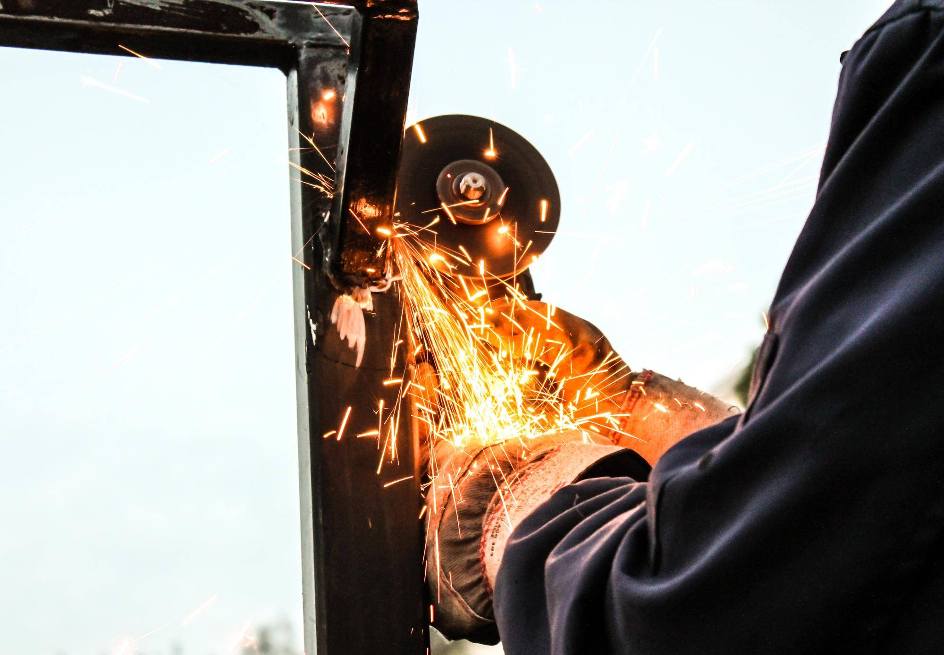

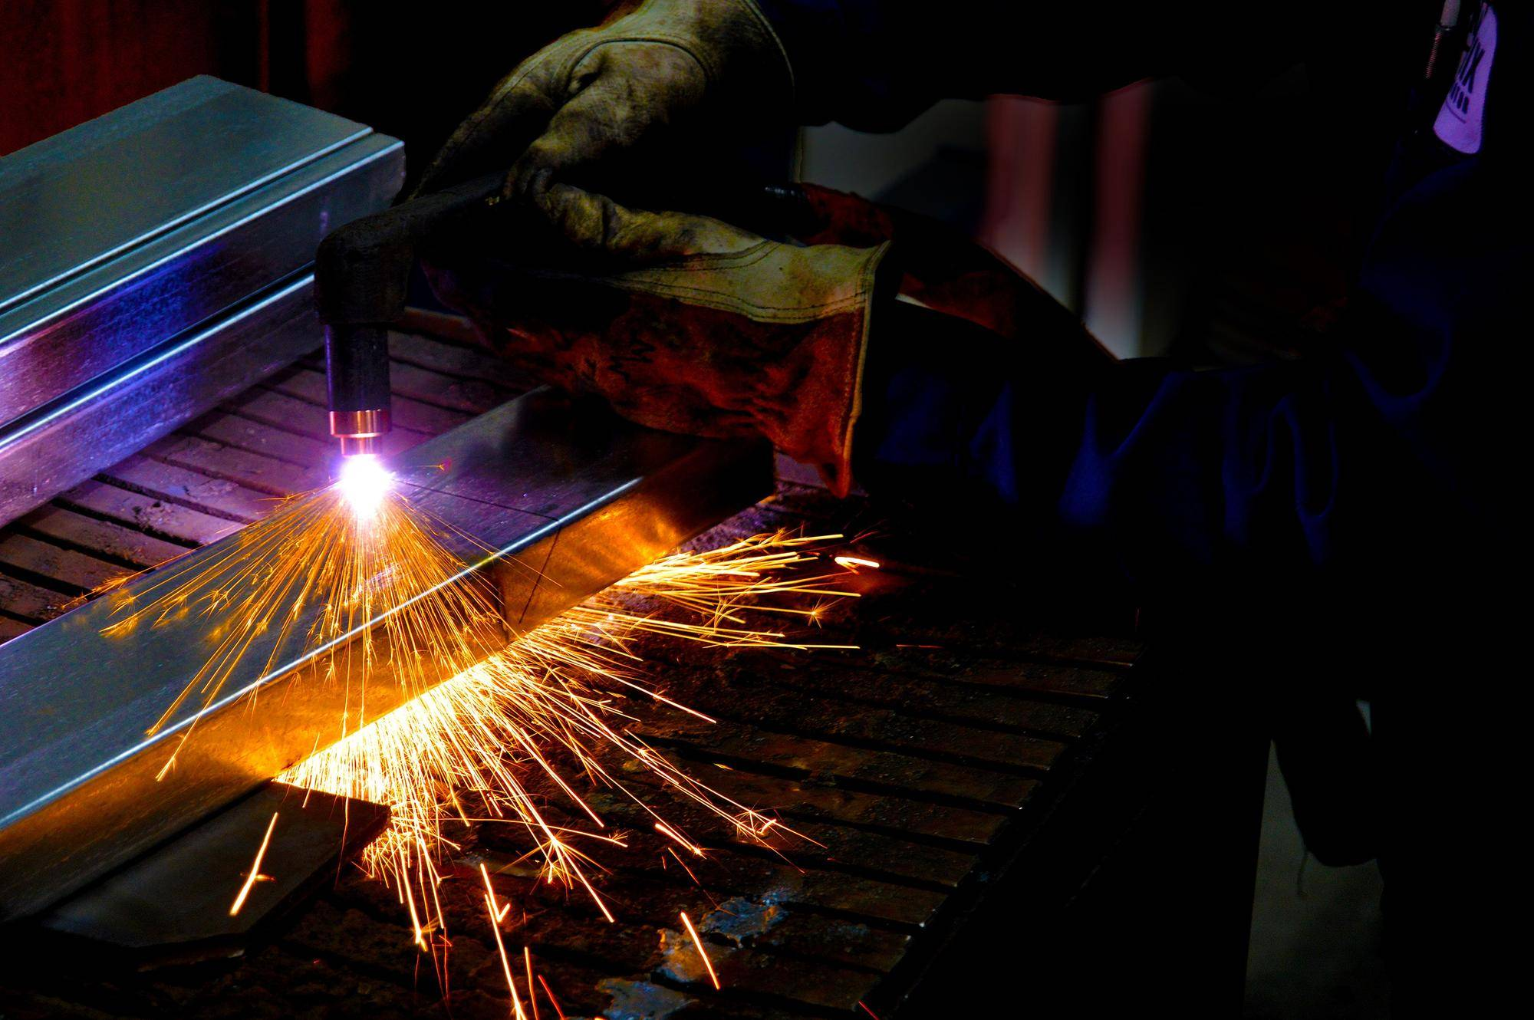
工作原理解析:烟尘产生机制
1.金属挥发成烟尘
焊接高温下，金属母材中的锌、铅等元素挥发，形成细小颗粒烟尘，据研究，焊接烟尘中金属含量可达20%-30%，对操作者健康构成威胁，需弧焊排烟除尘装置处理。
2.焊条挥发增烟尘
焊条中的药皮成分在高温下分解挥发，增加烟尘量，药皮成分复杂，含氟化物、氧化物等有害物质，高效除尘装置能有效捕获这些烟尘，保障作业环境安全，促进可持续发展。
Notes:
Generate By BIYOO ChatPPT.
HomePage：www.chat-ppt.com
AIGC 2025/8/19 17:54:42
[AI生成内容仅供参考，请注意甄别准确性]

Slide 8
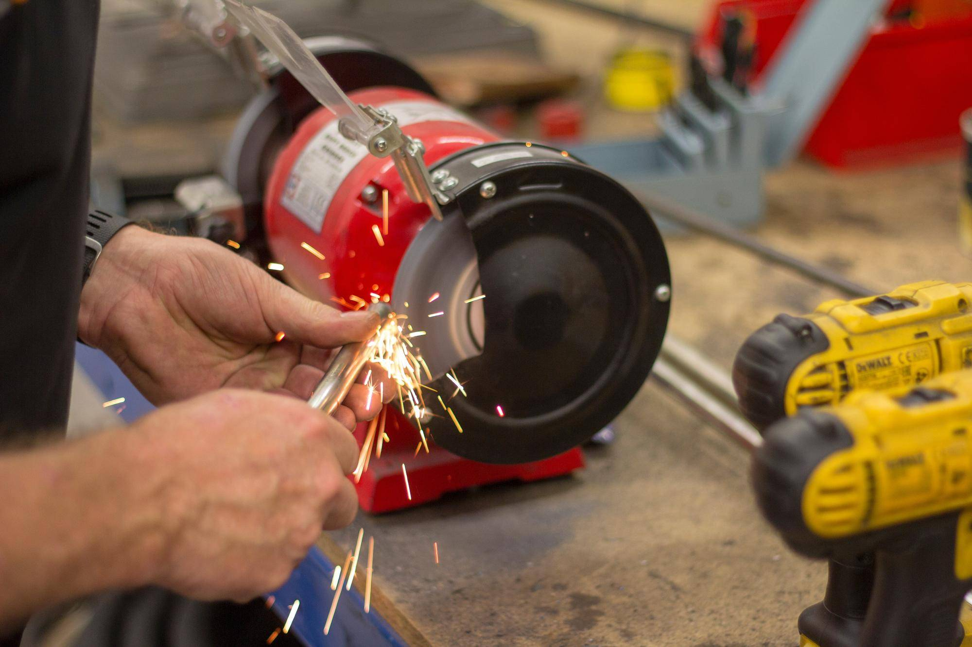
除尘系统工作原理
负压吸入烟尘
高效过滤净化
弧焊时，风机产生-500Pa至-1000Pa负压，有效吸入烟尘，确保作业区空气清新，提升工人健康水平。
过滤系统采用HEPA滤网，净化效率达99.97%，有效去除0.3μm以上微粒，保障排放空气质量符合环保标准。
风量智能调节
维护便捷长效
根据焊接强度，风机风量自动调节，如高强度焊接时风量增至2000m³/h，确保烟尘即时清除，提升除尘效率。
过滤系统支持反吹清灰，延长滤网寿命至1年，减少更换频率，降低维护成本，实现持续高效除尘。
Notes:
Generate By BIYOO ChatPPT.
HomePage：www.chat-ppt.com
AIGC 2025/8/19 17:54:42
[AI生成内容仅供参考，请注意甄别准确性]

Slide 9



工作原理解析:核心组件功能
WOMEN´S NETWORK
风机强力吸风
吸气臂灵活导向
过滤系统高效净化
风机作为动力源，提供高达5000m³/h风量，有效吸除弧焊产生的烟尘，确保工作区域空气清新，是弧焊排烟除尘装置的核心组件之一。
吸气臂采用关节式设计，可360°自由旋转，覆盖范围达5m，精确捕捉烟尘源头，提升除尘效率至少30%，保障操作灵活性与除尘效果。
高效过滤系统采用HEPA滤网，过滤效率达99.97%以上，能有效去除0.3μm以上颗粒，确保排放空气质量达标，促进环保与生产共赢。
Notes:
Generate By BIYOO ChatPPT.
HomePage：www.chat-ppt.com
AIGC 2025/8/19 17:54:42
[AI生成内容仅供参考，请注意甄别准确性]

Slide 10
03
设备分类方法
Equipment classification method
Notes:
Generate By BIYOO ChatPPT.
HomePage：www.chat-ppt.com
AIGC 2025/8/19 17:54:42
[AI生成内容仅供参考，请注意甄别准确性]

Slide 11

设备分类方法:安装方式分类
1.移动式灵活应用
移动式除尘系统适用于多变作业环境，如车间内不同工位切换，据调研，其安装成本降低约20%，提升弧焊作业效率15%，建议根据生产需求灵活配置。
2.固定式高效稳定
固定式除尘系统在大规模、连续作业场景中表现优异，如大型船舶制造，能有效控制排放，除尘效率高达99%，建议长期固定作业区优先部署，实现环境持续优化。
Notes:
Generate By BIYOO ChatPPT.
HomePage：www.chat-ppt.com
AIGC 2025/8/19 17:54:42
[AI生成内容仅供参考，请注意甄别准确性]

Slide 12
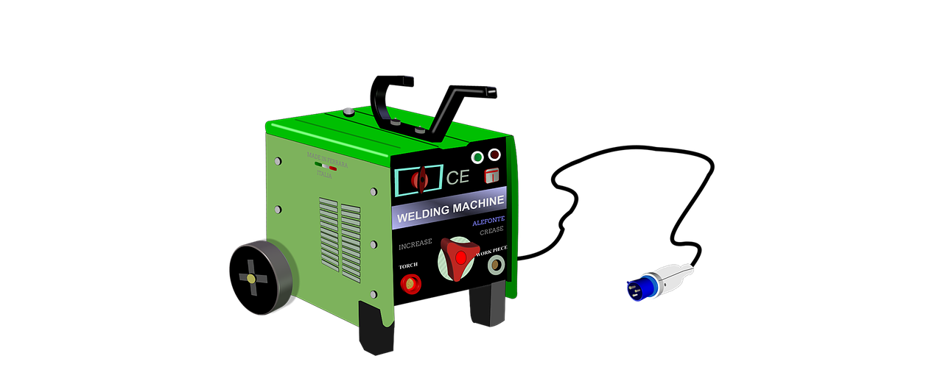
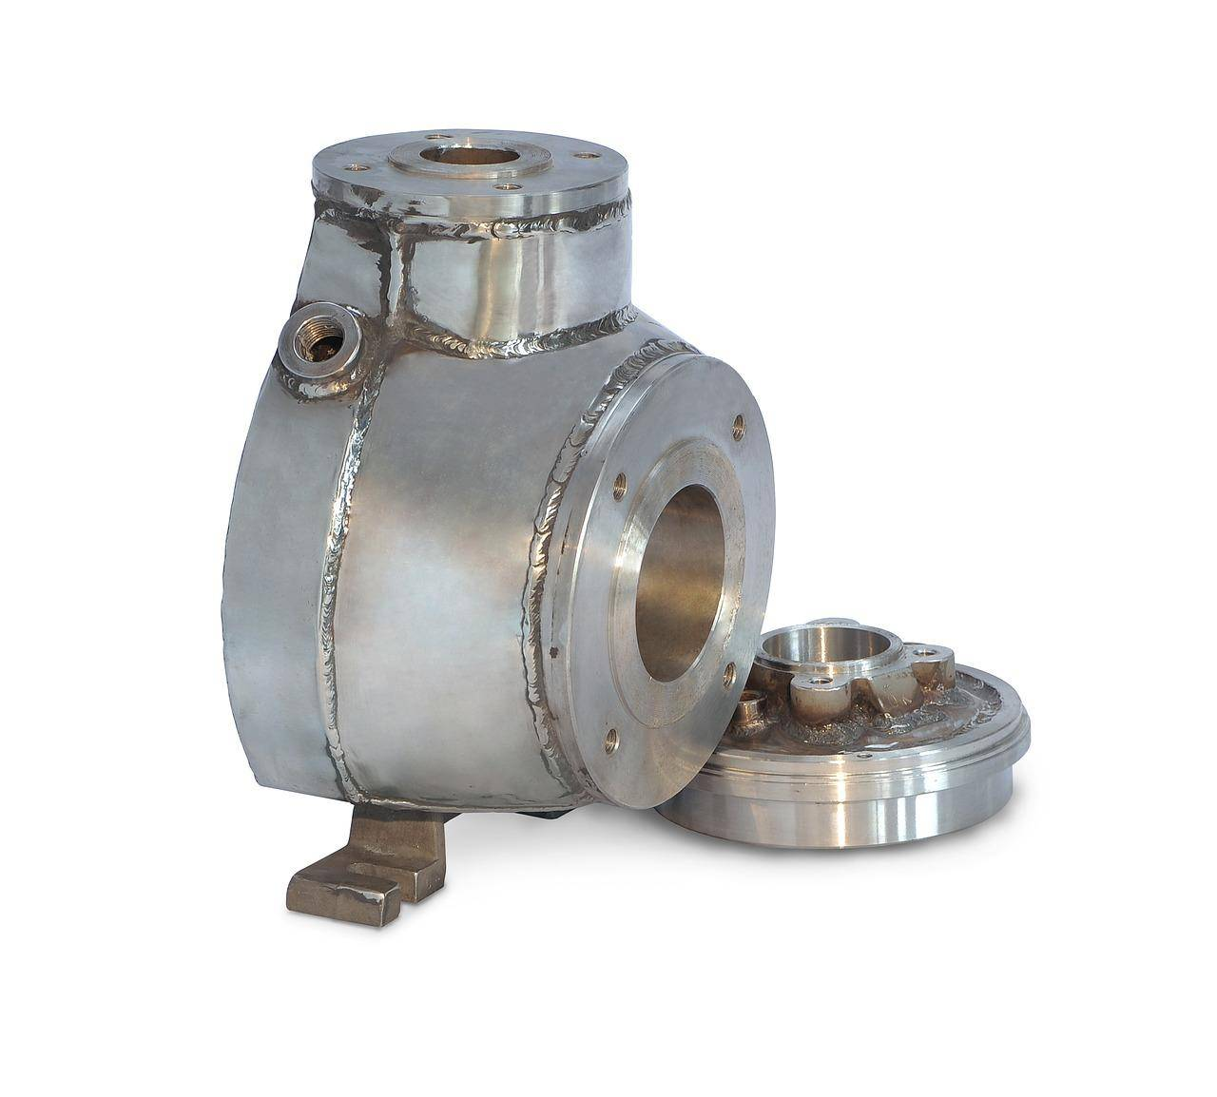
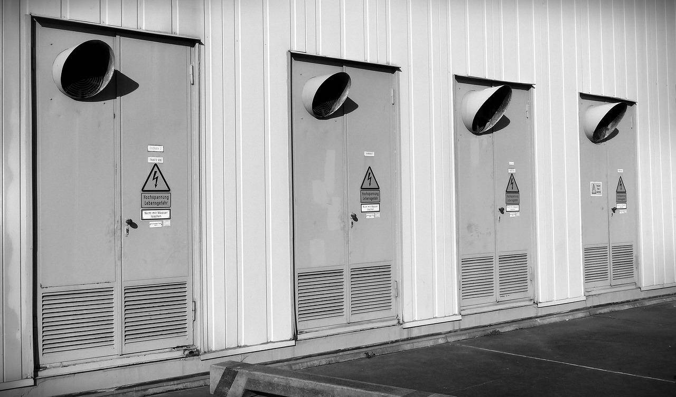
设备分类方法:处理方式分类
1.干式高效节能
干式除尘系统通过高效滤材捕集烟尘，能耗低，据研究，相比湿式系统节能约20%，适合弧焊排烟除尘，减少能耗成本。
2.湿式净化彻底
湿式除尘系统利用水雾与烟尘结合，净化效率高，尤其对微小颗粒物去除率超95%，适用于高浓度烟尘环境，确保空气质量达标。
3.干式维护简便
干式除尘系统结构简单，维护周期长，据行业经验，维护成本较湿式低30%，便于在弧焊作业中持续高效运行，促进生产稳定。
Notes:
Generate By BIYOO ChatPPT.
HomePage：www.chat-ppt.com
AIGC 2025/8/19 17:54:42
[AI生成内容仅供参考，请注意甄别准确性]

Slide 13
04
选择设备的要点
Key points for selecting equipment
Notes:
Generate By BIYOO ChatPPT.
HomePage：www.chat-ppt.com
AIGC 2025/8/19 17:54:42
[AI生成内容仅供参考，请注意甄别准确性]

Slide 14
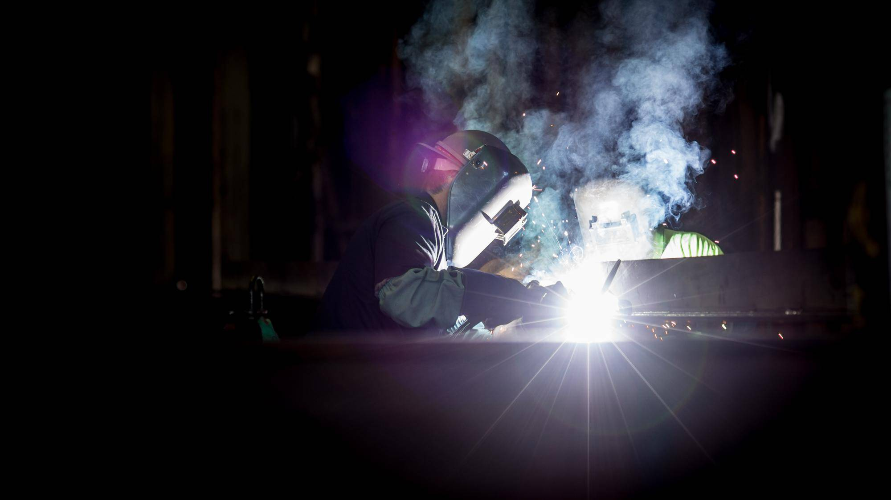
选择设备的要点:焊接类型适配
1.MIG焊需高效除尘
MIG焊烟尘量大且颗粒细，要求除尘装置具备≥99%的过滤效率，如采用HEPA滤网，确保工作区域空气清洁，保护焊工健康。共赢行动建议：选型时优先考虑高效除尘技术。
2.TIG焊侧重低噪
TIG焊工艺精细，对噪音敏感，除尘装置需≤70dB(A)运行噪音，采用静音设计，避免干扰焊接作业。共赢行动建议：选择低噪音除尘方案，提升焊接质量与作业环境。
Notes:
Generate By BIYOO ChatPPT.
HomePage：www.chat-ppt.com
AIGC 2025/8/19 17:54:42
[AI生成内容仅供参考，请注意甄别准确性]

Slide 15
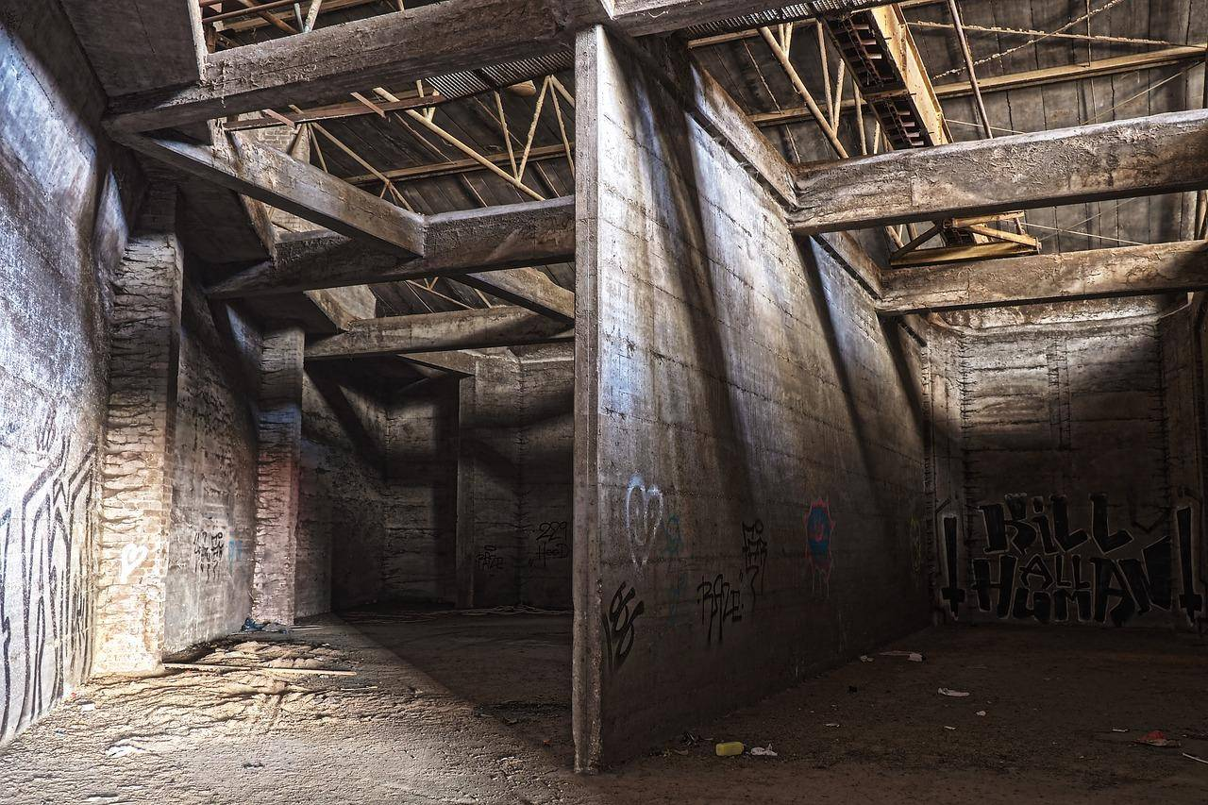
风量与过滤效率选择
01
02
03
04
风量按需计算
过滤效率分级
考虑焊接类型
实时监测调整
弧焊烟尘量决定风量，据标准ISO 15099，每平方米焊接面积需风量约200m³/h，确保有效排烟，保障作业环境。
采用HEPA高效滤网，过滤效率≥99.97%@0.3μm，符合EN 1822标准，有效去除焊接微粒，保障工人健康。
不同焊接工艺烟尘量差异大，如MIG焊接较TIG烟尘多，根据焊接工艺调整风量与过滤级别，优化除尘效果。
安装智能风量控制系统，根据室内烟尘浓度自动调节风量，结合高效过滤，实现能耗与效率的平衡，促进绿色发展。
Notes:
Generate By BIYOO ChatPPT.
HomePage：www.chat-ppt.com
AIGC 2025/8/19 17:54:42
[AI生成内容仅供参考，请注意甄别准确性]

Slide 16
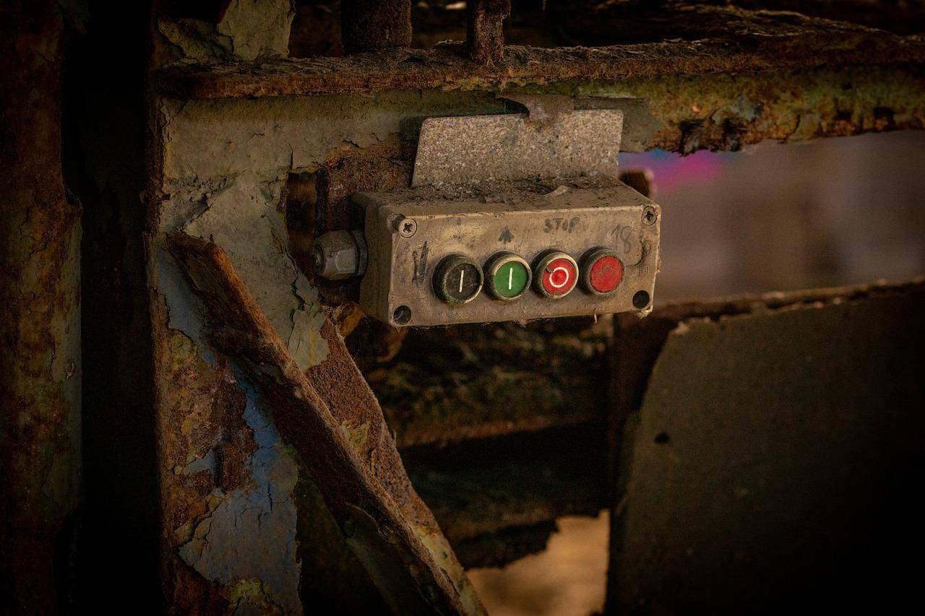
选择设备的要点:环境因素考量
1.温度湿度影响
弧焊环境中温度和湿度直接影响除尘装置效能。高温高湿环境下，需选用耐高温防腐蚀材料，确保设备稳定运行，提升除尘效率，建议选型时考虑材料适应性。
2.空间布局考量
车间空间大小及布局影响除尘设备安装与维护。大型车间需配置高效能远距离吸尘设备，小型车间则注重灵活布局，选用紧凑型设计，以最大化空间利用率。
3.排放标准限制
不同地区对工业排放有严格标准，如PM2.5排放量限制。选择设备时需确保符合当地环保法规，如选用高效过滤系统，降低排放浓度，实现合规排放。
4.噪声控制需求
弧焊作业伴随高噪声，除尘设备选型应考虑低噪音设计。研究表明，长期暴露于高噪声环境影响工人健康，采用静音技术设备，保障工人健康，提升工作环境质量。
Notes:
Generate By BIYOO ChatPPT.
HomePage：www.chat-ppt.com
AIGC 2025/8/19 17:54:42
[AI生成内容仅供参考，请注意甄别准确性]

Slide 17
05
设备的维护与保养
Maintenance and upkeep of equipment
Notes:
Generate By BIYOO ChatPPT.
HomePage：www.chat-ppt.com
AIGC 2025/8/19 17:54:42
[AI生成内容仅供参考，请注意甄别准确性]

Slide 18

过滤器定期维护
1.清洁延长寿命
定期清洁弧焊排烟除尘装置过滤器，可去除90%以上积尘，延长过滤器使用寿命至少20%，降低更换频率，节约维护成本。
2.更换保障效率
过滤器堵塞会降低除尘效率30%以上，定期更换可确保除尘效率稳定在95%以上，保障车间空气质量，促进员工健康与生产效率双赢。
Notes:
Generate By BIYOO ChatPPT.
HomePage：www.chat-ppt.com
AIGC 2025/8/19 17:54:42
[AI生成内容仅供参考，请注意甄别准确性]

Slide 19
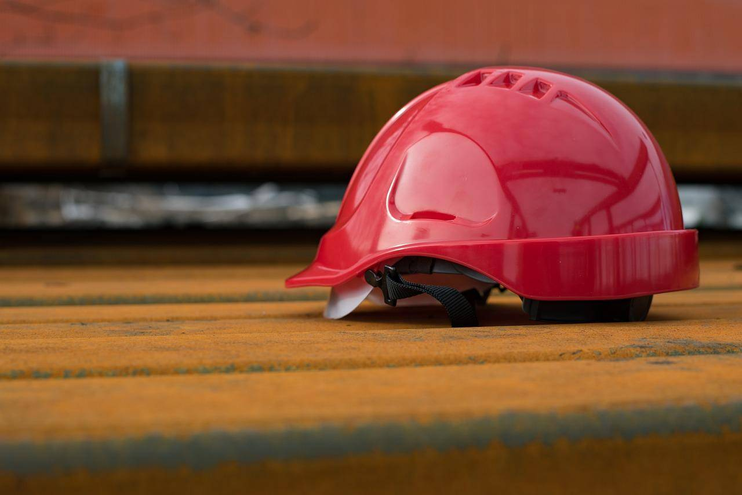
风机及配件检查
定期清理积尘
风机长期运行易积尘，影响散热与效率。据研究，积尘厚度达1mm可导致效率下降10%。定期清理可保持风机高效运行，延长设备寿命。
轴承润滑充足
风机轴承需定期加注高质量润滑油，减少摩擦损耗。润滑不良会导致轴承过热，加速磨损。推荐每6个月检查并补充一次，确保安全运行。
电气系统检测
电气系统故障是风机停机的主要原因之一。定期检测电机绕组绝缘电阻，确保不低于0.5MΩ，及时更换老化元件，预防电气火灾，保障生产安全。
Notes:
Generate By BIYOO ChatPPT.
HomePage：www.chat-ppt.com
AIGC 2025/8/19 17:54:42
[AI生成内容仅供参考，请注意甄别准确性]

Slide 20
吸气臂的日常维护
定期检查磨损
润滑保养关键
吸气臂需每月检查磨损情况，重点关注连接处和臂体表面，确保无裂痕或过度磨损，数据显示，及时维护可延长吸气臂使用寿命20%以上，保障弧焊排烟除尘效率。
每季度对吸气臂旋转关节进行润滑保养，使用专用润滑剂减少摩擦，据统计，正确润滑能降低能耗10%，同时减少噪音污染，提升弧焊作业环境的整体舒适度，促进设备长效运行。
Notes:
Generate By BIYOO ChatPPT.
HomePage：www.chat-ppt.com
AIGC 2025/8/19 17:54:42
[AI生成内容仅供参考，请注意甄别准确性]

Slide 21
06
操作中的安全指南
Safety guidelines during operation
Notes:
Generate By BIYOO ChatPPT.
HomePage：www.chat-ppt.com
AIGC 2025/8/19 17:54:42
[AI生成内容仅供参考，请注意甄别准确性]

Slide 22

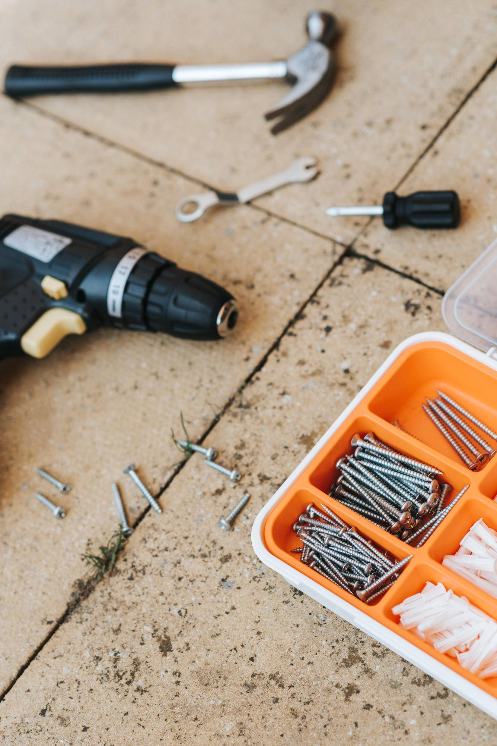
操作中的安全指南:设备接地安全
1.接地防触电关键
弧焊排烟除尘装置接地能有效防止设备漏电，据统计，正确接地能将触电事故率降低90%，保障操作员安全，是专业操作的前提。
2.增强系统稳定性
良好接地能减少电磁干扰，确保弧焊排烟除尘装置稳定运行，据工业安全标准，接地电阻应小于4Ω，保障除尘效率及焊接质量。
3.预防措施需到位
定期检查接地系统，使用专业工具测量接地电阻，及时发现并修复隐患，建议每季度进行一次全面检查，确保弧焊作业长期安全高效。
VIEW MORE
Notes:
Generate By BIYOO ChatPPT.
HomePage：www.chat-ppt.com
AIGC 2025/8/19 17:54:42
[AI生成内容仅供参考，请注意甄别准确性]

Slide 23
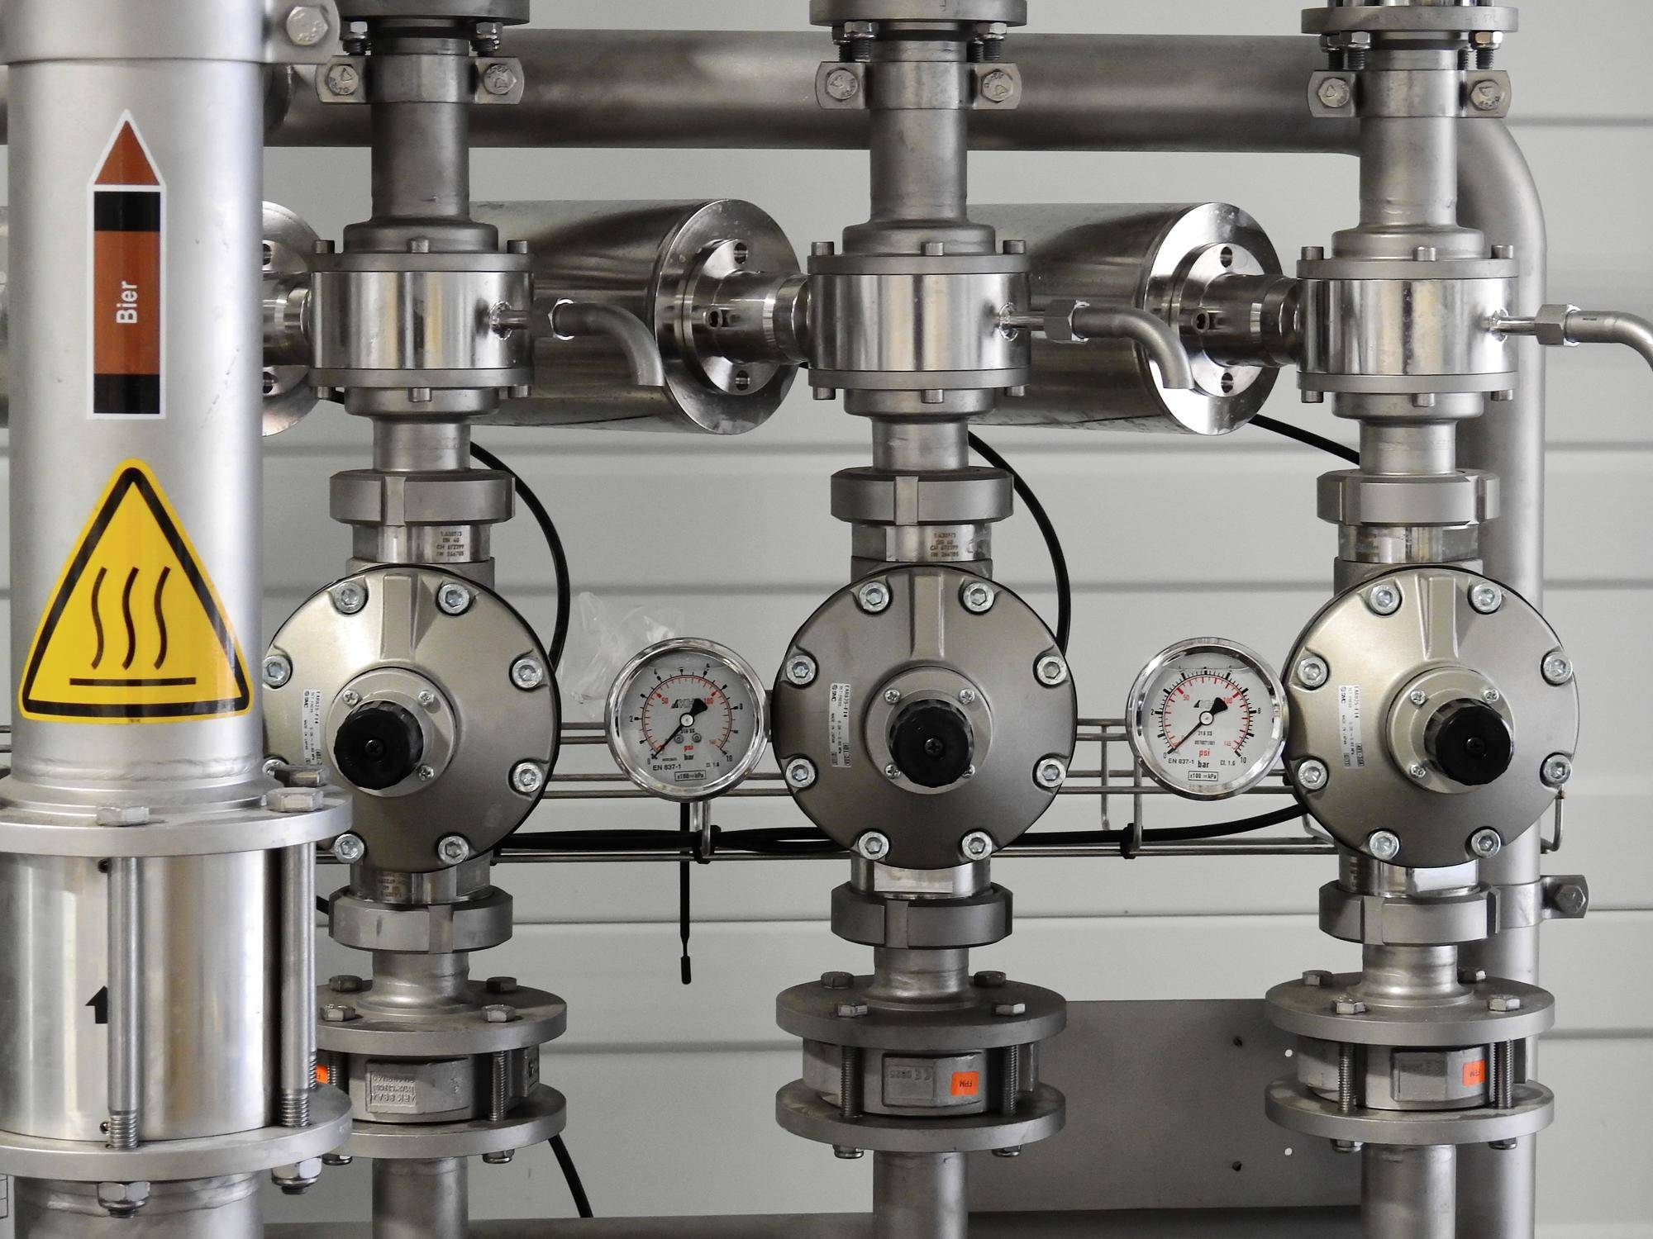

操作中的安全指南:防火措施落实
1.防火设备必备
焊接车间需配备干粉灭火器、自动喷水灭火系统等，据标准GB50016-2014，车间每50平米至少设置一个灭火器，确保初期火灾迅速控制。
2.除尘装置联用
弧焊排烟除尘装置有效减少焊接烟尘，降低火灾风险。研究显示，高效除尘系统可将车间内烟尘浓度降低90%以上，保障作业安全。
3.定期检查线路
焊接设备线路需每月检查一次，避免老化短路引发火灾。据行业统计，线路老化导致的火灾占比高达30%，定期检查是预防关键。
4.培训防火知识
定期对焊工进行防火安全培训，提升应急处理能力。培训后，事故响应时间平均缩短20%，共同营造安全作业环境。
Notes:
Generate By BIYOO ChatPPT.
HomePage：www.chat-ppt.com
AIGC 2025/8/19 17:54:42
[AI生成内容仅供参考，请注意甄别准确性]

Slide 24

电气系统定期检查
1.月检确保安全
弧焊排烟除尘装置电气系统应实施月度安全检查，依据行业标准，确保线缆无老化、接头无松动，减少电气火灾风险，保障作业安全。
2.标准严遵执行
遵循GB50191等电气安全标准，每季进行全面检测，包括绝缘电阻测试等，确保电气系统符合规范，提升弧焊排烟除尘装置运行效率与安全性，共创安全生产环境。
Notes:
Generate By BIYOO ChatPPT.
HomePage：www.chat-ppt.com
AIGC 2025/8/19 17:54:42
[AI生成内容仅供参考，请注意甄别准确性]

Slide 25
07
行业应用与未来展望
Industry Applications and Future Prospects
Notes:
Generate By BIYOO ChatPPT.
HomePage：www.chat-ppt.com
AIGC 2025/8/19 17:54:42
[AI生成内容仅供参考，请注意甄别准确性]

Slide 26



除尘装置的行业价值
1.提升作业安全
弧焊排烟除尘装置有效降低焊接烟尘浓度，据研究显示，安装后车间PM2.5浓度下降80%，显著提升工人呼吸健康，减少职业病风险，保障生产安全。
2.提高生产效率
该装置自动化运行，减少人工干预，确保焊接作业连续进行，据统计，平均提升工作效率15%，同时清洁环境减少设备故障率，延长设备寿命。
3.促进合规达标
弧焊排烟除尘装置符合环保法规要求，助力企业轻松通过环保审核，避免罚款，同时提升企业形象，吸引更多合作伙伴，共同推动行业绿色发展。
Notes:
Generate By BIYOO ChatPPT.
HomePage：www.chat-ppt.com
AIGC 2025/8/19 17:54:42
[AI生成内容仅供参考，请注意甄别准确性]

Slide 27
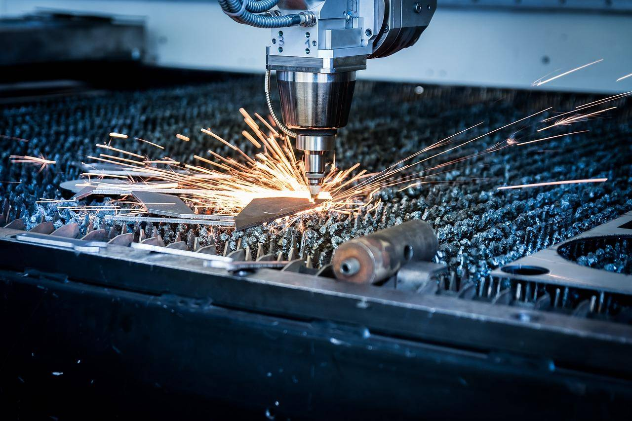
未来技术发展趋势
01
02
03
04
智能监控提效率
环保材料降排放
模块化降低成本
技术融合促创新
智能化技术实现弧焊除尘装置运行监控自动化，据行业报告，智能监控可提升20%维护效率，减少故障停机时间，推动行业高效发展。
采用环保材料优化除尘装置，据实验数据，新型滤材能降低30%有害物质排放，符合绿色生产趋势，助力行业可持续发展。
模块化设计简化装置组装与维护，据市场调研，模块化除尘装置较传统设备成本降低15%，加速技术推广应用。
智能化、环保化、模块化技术融合，推动弧焊除尘装置技术创新，如智能调节风量与过滤效率，据案例分析，能效提升25%，引领行业未来发展方向。
Notes:
Generate By BIYOO ChatPPT.
HomePage：www.chat-ppt.com
AIGC 2025/8/19 17:54:42
[AI生成内容仅供参考，请注意甄别准确性]

Slide 28

谢谢观看
Thank You
汇报人：尤小优
2025.08.19
Notes:
Generate By BIYOO ChatPPT.
HomePage：www.chat-ppt.com
AIGC 2025/8/19 17:54:42
[AI生成内容仅供参考，请注意甄别准确性]

